Slide 1
学生成绩查询系统
通信1602 17 刘思琨

Slide 2

01
实验要求
基本要求
程序能按照指定要求检索保存在 mysql数据库中的学生成绩
计算该同学的成绩绩点后进行显示
用户可进行学生信息和成绩录入
可进行批量导入，数据为 csv 逗号分隔符文本文件。
可将 mysql 数据库导出为 sqlite3 数据库

Slide 3
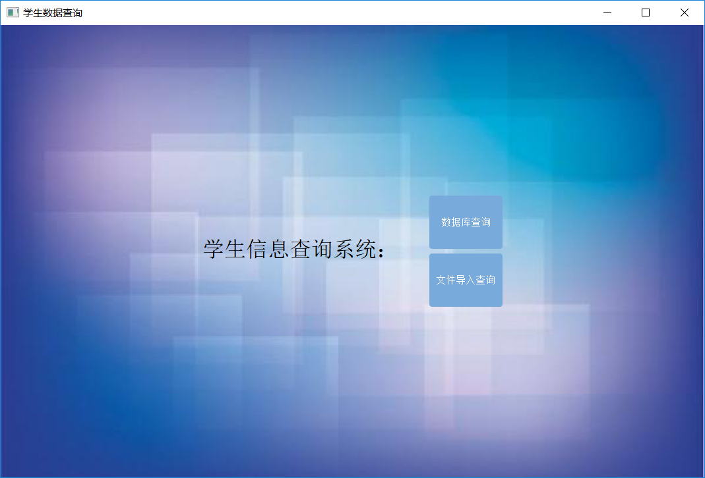
02
程序总体流程
选择数据源界面
（欢迎界面）

Slide 4
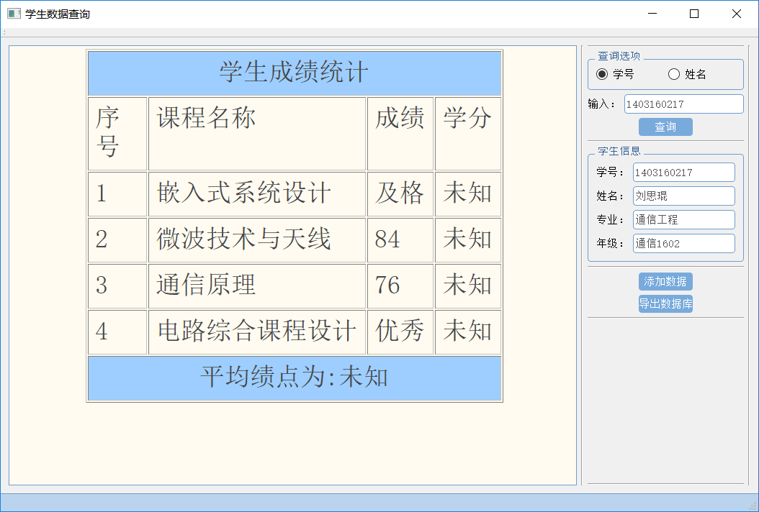
02
程序总体流程
数据查询界面（主界面）

Slide 5
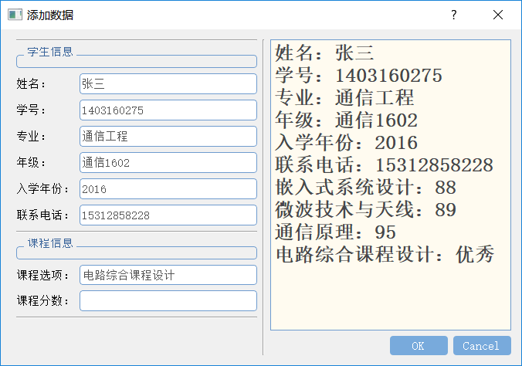
02
程序总体流程
添加学生信息界面

Slide 6
03
文件导入
文本文件的读取
以要读取文件的路径创建Qfile实例
以该实例判断是否存在此文件
QFile
文件读写类
可进行文件的创建，删除，写入等基本操作
配合使用
若文件存在则进入循环
循环至文件末尾
QTextStream
与Qfile类配合使用读取文本文件
QTextStream类从文件读取数据存入QStringList
Tip：QStringList可使用simplified来去除文件中的‘\t’, ‘\n‘等无用字符

Slide 7
04
数据库操作
QSqlDatabase类
Pro文件中添加QT += sql
头文件中添加#include <QtSql>
初始化连接数据
运行数据库语句
db=QSqlDatabase::addDatabase("QMYSQL");
db.setHostName("localhost");
db.setPort(3306);
db.setUserName("root");
db.setPassword("");
db.setDatabaseName("test");

Slide 8
04
数据库操作
查询语句
SELECT 选中某一列
FROM 选中一个页
WHERE 选中特定的行
INNER JOIN 取得两个表中存在
连接匹配关系的记录
插入语句
INSERT INTO table_name
( field1, field2,...fieldN )
VALUES
( value1, value2,...valueN );
选择页名
选择插入的列名
每个列对应的数值
SELECT column_name,column_name
FROM table_name
[WHERE Clause]
[LIMIT N][ OFFSET M]

Slide 9
05
数据结构
Qmap存储数据
每个键值存储一个数据块
程序更加直观
学生成绩
科目
分数
学分
每个列名作为一个键值，对应一个列的数据
QMap<QString,QStringList> m_data;
类之间的数据通信
mainwindow
add_student
键值
QMap
QMap
每个键值对应的数据块
dataworker

Slide 10

06
Html表格显示
2x2表格
<table border="1">
<tr>
<td>row 1, cell 1</td>
<td>row 1, cell 2</td>
</tr>
<tr>
<td>row 2, cell 1</td>
<td>row 2, cell 2</td>
</tr>
</table>
表格
由 <table> 标签来定义
每个表格均有若干行（由 <tr> 标签定义）
每行被分割为若干单元格（由 <td> 标签定义）

Slide 11
07
数据库格式转化
读取所有的表名
SELECT TABLE_NAME FROM information_schema.TABLES where TABLE_SCHEMA=‘库名'
Sqlite3数据库以文件形式存在
首先要使用QSqlDatabase类的 setDatabaseName(“文件名”)
,将数据库连接到文件输出
Tips：一个线程只能运行一个数据库连接，要注意数据库的切换
读取表的列名
select COLUMN_NAME from INFORMATION_SCHEMA.Columns where table_name=‘表名’ and table_schema=‘库名';
一行一行遍历循环整个库输出到Sqlite3数据库

Slide 12
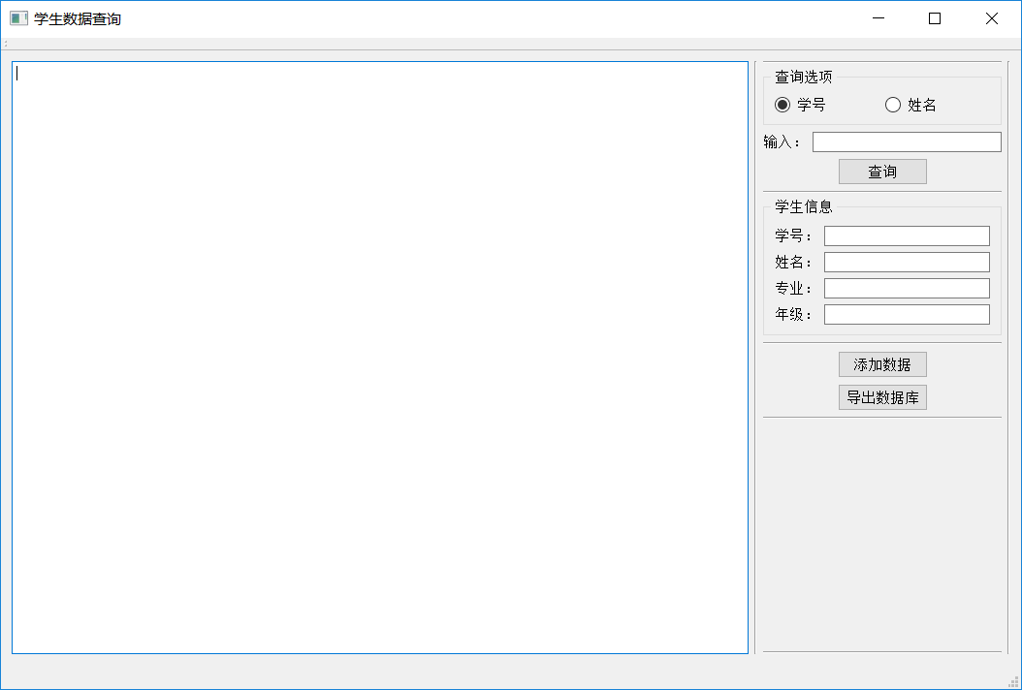
08
全局样式设置
QSS样式文件
类CSS格式
可对各个控件，页面的格式进行自定义设置
可以极大得美化界面
Main函数中进行设置
Qfile qss(QString(QCoreApplication::applicationDirPath())+"/flat_blue.qss");
qss.open(QFile::ReadOnly);
qApp->setStyleSheet(qss.readAll());
未经过样式美化的：
经过样式美化的：

